Slide 1


Teste contínuo + Selenium
Teste da ferramenta e explicação sobre Selenium.
Nome: Hugo André. Nome: Lucas Santos. Nome: Lucas Carrasco.
RGM: 2319762-5. RGM: 2343534-8. RGM: 2489360-9.
Nome da Instituição: Universidade Cruzeiro do Sul.
Nome do Professor: Ariel Dias.

Slide 2
Pagina: 1
INTRODUÇÃO AO DEVOPS
Devops é um termo criado para descrever um conjunto de práticas para integração entre as equipes de desenvolvimento de softwares, operações e de apoio envolvidas e a adoção de processos automatizados para produção rápida e segura de aplicações e serviços.
Nos tempos passados, só existia Modelo em cascata, ou seja, não havia comunicações entre infraestrura e o servidor. Mas o DevOps surgiu para tentar resolver isso.
(“Ariel Dias”).
Vantagens de usar o DevOps
Reúne equipe de desenvolvimento e operação;
Se concentra na automação;
Se concentra em todas as fases de desenvolvimento;
Supera lacuna entre o pessoal do desenvolvimento e de operação;
Equipe de desenvolvimento e teste adquirem novos servidores e trabalham na implantação e configuração;
Resultado: Maior visibilidade dos requisitos de infra estrutura;
Infraestrutura: Há uma projeção de failover, redundância, recuperação de desastres e requisitos de armazenamento devido a participação de desenvolvedores;

Slide 3
Pagina: 2
Infra: Ciente do progresso da equipe de desenvolvimento;
Infra e Desenvolvedores desenvolvem um plano de monitoramento para atender TI e área de negócios;
Antes de entrar em operação é realizado o teste de carga: problemas no aplicativo;
Resultado: Desenvolvedores corrigem rapidamente os problemas. Aplicativo lançado em tempo;
Previsibilidade;
Reprodutibilidade;
Capacidade de manutenção;
Tempo de lançamento;
Maior qualidade;
Riscos reduzidos;
Resiliência;
Eficiência de custo;
Quebra o código maior em pedaços.
Onde usar DevOps
Sites;
Comércio eletrônico(e-commerce);
Aplicativo em nuvem.
Onde não usar DevOps
Bancos
Dados confiáveis

Slide 4

Pagina: 3
Plan: fase de planejamento, você pode usar qualquer ferramenta ou editor de texto para fase de planejamento.
Code: fase de código, talvez em conjunto, você pode usar as seguintes ferramentas: git, JIRA, Confluence, etc.
Build: fase de construção do projeto, você pode usar as seguintes ferramentas: sbt, Mavem, etc.
Test: fase de teste da ferramenta, você pode usar as seguintes ferramentas: Selenium ou JUnit, etc; aqui se aplica o Teste Continuo.
Release: fase em que você lança seu projeto e ver o feedback, esse release não possui ferramentas a serem usadas.
Deploy: fase em que você implanta, faz atualizacões do erros no seu projeto, você pode pode usar as seguintes ferramentas: DC/OS, docker, aws, etc.
Operate: fase em que você cria a lógica do site, e-commerce ou aplicativo em nuvem, você pode usar umas das seguintes ferramentas: CHEF, ansible, Kubernetes, etc.
Monitor: fase em que você monitora as regras do sistema, você pode usar as seguintes ferramentas: Nagios, splunk, datadog, etc.
Pipeline DevOps

Slide 5
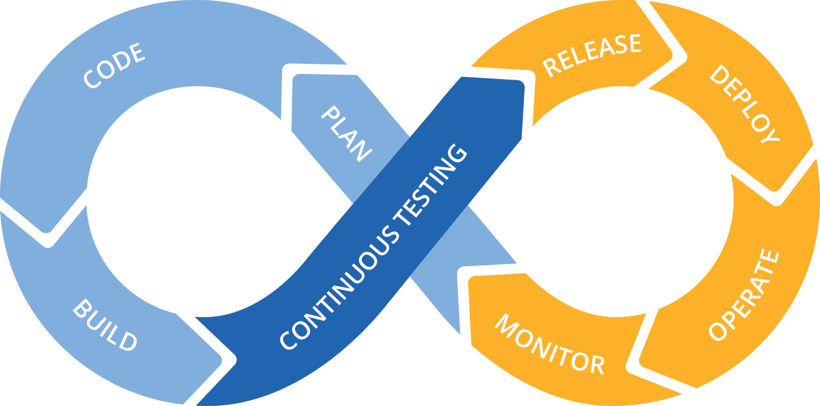
Pagina: 4
Teste Continuo
O Teste Continuo, é o processo de execução de testes automatizados como parte de um pipeline de entrega de software. O objetivo é detectar previamente falhas causadas por mudanças na aplicação em ambientes não produtivos, que podem afetar pontos sensíveis do negócio e fornecer feedbacks rápidos para que ações corretivas sejam realizadas.
A automação de testes já vem sendo utilizada por uma parcela maior de empresas, automatizando geralmente alguns testes de UI (Interface do Usuário) que acabam sendo integrados aos testes contínuos. Porém, no geral, o processo de testes contínuos fica apenas nisso.

Slide 6
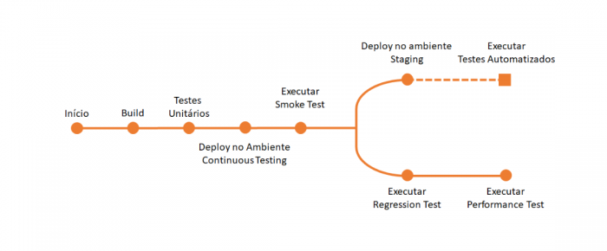
Pagina: 5
Grupos de Testes do Testes Continuo
Agora, vamos entender melhor cada grupo de teste e quais os seus reais objetivos.
Smoke Tests
Consiste na execução, dentro do pipeline, de um conjunto reduzido de cenários de testes das funcionalidades e fluxos mais importantes da aplicação.
Regression Tests
Consiste em reexecutar, de forma agendada, ou seja, fora do pipeline da aplicação, todos os cenários de testes criados para uma determinada aplicação, de forma a garantir continuamente o correto funcionamento de todas as funcionalidades e fluxos.
Performance Tests
Esse grupo de testes do Continuous Testing consiste em reexecutar testes de performance (carga, estresse, resistência, subida rápida, dentre outros tipos) executados anteriormente, de forma agendada.
Na imagem abaixo, podemos ver, de forma resumida, como seria o fluxo dos testes contínuos:

Slide 7
Pagina: 6
Exemplos:
A fase anterior (CI) é crucial para melhoria e consistência no código:
A fase de CT ou Teste Contínuo analisa estas melhorias;
Desenvolvedores avaliam o produto das fases anteriores;
Os clientes testam o produto;
Pode ocorrer;
Feedback positivo: será avaliado e mudanças serão propostas;
Feedback negativo: lançamento de novas versões.

Slide 8
Pagina: 7
Selenium
Oque é Selenium: O Selenium(Jason Huggins, 2004) é um conjunto de ferramentas de código aberto multiplataforma, usado para testar aplicações web pelo browser de forma automatizada. Ele executa testes de funcionalidades da aplicação web e testes de compatibilidade entre browser e aplicações derivadas.
O Selenium suporta varias linguagens de programação, como exemplo:
C#;
Python;
Java;
JavaScript;
Python;
Kotlin;
Ruby;
Vários navegadores web como o Chrome, Firefox, Safari e Opera.
Ecossistema
O ecossistema do selenium é constituído por:
Selenium IDE
Selenium IDE é um plugin de desenvolvimento para scripts de testes automatizados, onde permite o usuário criar testes de forma muito rápida.

Slide 9
Pagina: 8
Essa ferramenta te permite gravar os scripts, funcionando como um gravador de tela, gravando as ações do usuário;
Selenium WebDriver:
Esse script gerado você pode parametrizar e executar quantas vezes você quiser. O Selenium IDE inclui o Selenium Core, permitindo que você facilmente possa gravar e reproduzir os testes no ambiente real que será executado. O IDE é voltado para testes rápidos, com rápidos feedbacks.
É importante ressaltar que o Selenium IDE funcionava até a versão 55 do Firefox – e somente no Firefox. Porém, em 2018 eles voltaram com o projeto, ainda em “alpha”, mas agora disponível para Firefox e Chrome;
Concorrentes do Selenium:
TestComplete;
Katalon Studio;
UFT(Unified Funcional Testing);
Entres outros.
Ferramentas/como instalar:
Java:
A instalação de bibliotecas Selenium para Java pode ser feita usando Maven. Adicione a dependência selenium-java em seu pom.xml:
<dependency>
<groupId>org.seleniumhq.selenium</groupId>

Slide 10
Pagina: 9
<artifactId>selenium-java</artifactId>
<version>3.X</version>
</dependency>
A dependência selenium-java suporta a execução de sua automação com todos os navegadores com suporte Selenium. Se você quiser fazer testes apenas em um navegador específico, você pode adicionar a dependência para esse navegador em seu arquivo pom.xml. Por exemplo, você deve adicionar a seguinte dependência em seu pom.xml arquivo para executar seus testes apenas no Firefox:
<dependency>
<groupId>org.seleniumhq.selenium</groupId>
<artifactId>selenium-firefox-driver</artifactId>
<version>3.X</version>
</dependency>
De maneira semelhante, se você deseja executar testes apenas no Chrome, você deve adicionar a seguinte dependência:
<dependency>
<groupId>org.seleniumhq.selenium</groupId>
<artifactId>selenium-chrome-driver</artifactId>
<version>3.X</version>

Slide 11
Pagina: 10
</dependency>
Python:
A instalação de bibliotecas Selenium para Python pode ser feita usando pip:
pip install selenium
Como alternativa, você pode baixar o arquivo de origem do PyPI (selenium-x.x.x.tar.gz) e instale-o usando setup.py:
python setup.py install
C#:
A instalação de bibliotecas Selenium para C# pode ser feita usando NuGet:
# Using package manager
Install-Package Selenium.WebDriver
# or using .Net CLI
dotnet add package Selenium.WebDriver
Ruby:
A instalação de bibliotecas Selenium para Ruby pode ser feita usando gem:
gem install selenium-webdriver
JavaScript:
A instalação de bibliotecas Selenium para JavaScript pode ser feita usando npm:

Slide 12
Pagina: 11
npm install selenium-webdriver
Kotlin:
Devido à ausência de vínculos de linguagem nativo para Kotlin, você deve usar vínculos Java, por exemplo, com Maven Java
Exemplos de Uso:
Vamos usar como exemplo a pesquisa do Google. Ao colocarmos um texto na caixa de pesquisa, o resultado é carregado por meio de chamada Ajax. O código de teste abaixo verifica se uma pesquisa no Google trouxe resultados.
Ao executar esse teste, conforme exibido na figura abaixo, o nosso assert falha. O Selenium nos informa que não conseguiu encontrar a div com a classe srg (a div que contem os resultados da pesquisa).
@Test public void pesquisaNaPaginaGoogleTermoTesteAceitacao() { WebDriver driver = new ChromeDriver(); driver.get("http://www.google.com.br"); driver.findElement(By.name("q")).sendKeys("testes de aceitação"); assertNotNull(driver.findElement(By.cssSelector("div.srg"))); }

Slide 13
Pagina: 12
Referencias:
Teste Continuo:
Zoop.
Selenium:
CodeaTest.
4Linus.
Selenium (Testes Automatizados) // Dicionário do Programador.
O que é e como começar a usar o selenium.
Aula de Técnicas de Programação.

